Slide 1
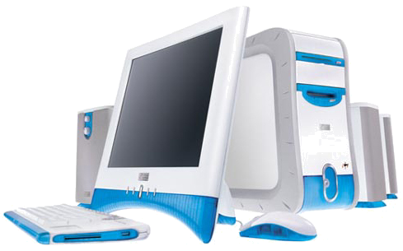
《 计算机组成原理 》
第四章 存储器
系
统
总
线
运算器
控制器
林楠
办公室：220
办公电话：0371-63888959
电子邮件：linnan@zzu.edu.cn
存储器
接口与通信
输入/输出设备

Slide 2
大纲要求
一、存储器的分类：包括各种不同的分类方式，不同存储器的对比 | 识记
二、存储器的层次化结构：理解Cache-主存-外存的层次结构设计原理和目的 | 理解
三、半导体随机存取存储器：SRAM存储器与 DRAM存储器的工作原理 （注意DRAM刷新相关问题，以及SRAM和DRAM的对比） | 掌握
四、只读存储器：知道有PROM、EPROM、EEPROM等不同种类的ROM | 了解
五、主存与CPU的连接：这是解决主存扩展问题的基础 | 熟练掌握
六、双口RAM和多模块存储器 | 掌握
七、高速缓冲存储器（Cache） 1、程序访问的局部性原理（选择题点） 2、Cache的基本工作原理（要熟练掌握） 3、Cache和主存之间的映射方式 （不同映射方式的对比，以及相关的计算，综合应用题点） 4、Cache中主存块的替换算法（理解不同的替换算法的思想） 5、Cache写策略（了解写直达和回写的原理和目的） | 熟练掌握
八、虚拟存储器 1、虚拟存储器的基本概念 2、页式虚拟存储器 3、段式虚拟存储器 4、段页式虚拟存储器 5、TLB（快表） （注意虚拟地址和物理地址的转换问题，如何查段表和页表；TLB的原理和作用； 平均访问时间的计算等。） | 了解

Slide 3
复习目标
1、了解存储器的种类，理解各类存储器的工作原理，掌握相关技术指标；
2、理解存储器系统的层次结构，Cache——主存和主存——辅存层次的作用
及程序访问的局部性原理与存储系统层次结构的关系，并能熟练进行相关
分析和计算；
3、理解半导体存储芯片的外特性以及与CPU的链接；能够根据给定存储芯片
及要求进行主存设计；
4、了解提高存储器访问速度的各种技术；了解双扣RAM和多模块存储器；掌
握高位交叉和低位交叉多模块存储器的相关计算；
5、理解Cache的基本工作原理，理解Cache的三种映射方法并掌握相关计
算；理解Cache的替换算法及写策略；
6、了解虚拟存储器的基本概念及其三种常见的实现方式——页式、段式、段
页式虚拟存储器的原理及优缺点。
重难点提示
1、存储器的设计，根据给定的存储器芯片及要求进行主存设计，并画出链接图；
2、Cache的三种不同映射方式，Cache的替换策略及相关计算，Cache的写策略；
3、虚拟存储器的三种常见实现方式的优缺点，页表，段表等的原理及其优化方法，
以及相关计算。

Slide 4
存储器（内存）的基本结构 ( 功能 —— 结构 )
内存功能：存放程序和数据部件，并满足在计算机执行的过程中，
能够随机访问这些程序和数据。
设计思路：
数据（一个一个的存取）
思考：教室里怎样整齐存放学生？
存放
程序（一条一条的存取）
设计思路：设置一个一个的座椅。
设计思路：设置一个存储体，并将其分成一个一个的存储单元。
访问
按地址访问
将每个存储单元赋予编码（单元地址）
存（写入）
地址放哪？
设置 “地址寄存器” MAR，存放地址
取（读出）
在地址寄存器和存储体之间是否加 ‘地址译码器’ ？
决定于地址给出方式：直接给出 / 编码给出
编码给出（加地址译码器）

Slide 5
0/1
0/1
0/1
0/1
四位地址寄存器
存四位地址编码
0001
存储单元
0010
存储单元
0100
存储单元
1000
存储单元
0000
0001
0010
0011
0100
0101
0110
0111
1000
1001
1010
1011
1100
1101
1110
1111
4
输入
~
16
输出
译
码
器
存储单元
存储单元
存储单元
存储单元
0/1
0/1
0/1
0/1
存储单元
存储单元
存储单元
存储单元
存储单元
存储单元
存储单元
存储单元
存储单元
存储单元
存储单元
存储单元

Slide 6
存储器（内存）的基本结构
设计思路：
读
写
存在两个问题
数据存放
为读出和写入的数据设置 “数据缓冲寄存器”MDR
操作控制
读、写 控制线路（R/W控制）
存储器基本结构：
存储体（由存储单元构成）
地址寄存器
地址译码器
数据缓冲寄存器
读写控制线路

Slide 7
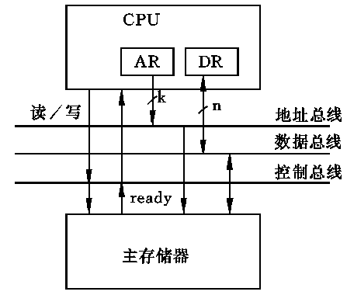
存储器（内存）的基本结构
内存：在计算机中，存储正在运行的（部分）程序和数据的部件。
通过地址总线、数据总线、控制总线与CPU等其他部件相连。
地址总线 Address Bus:
传送地址信号。
它的位数决定了CPU可访问的最大内存空间。
(例如：k=32位地址访问4G的主存空间)
数据总线 Data Bus:
传送数据信号。
它的位数是8的整数倍。
控制总线 Control Bus:
传输控制器发出的控制信号，和部件执行操作的反馈信号。

Slide 8
存储器（内存）的基本结构 P72
数据
缓冲
寄存器
MDR
数据总线：
收发数据信号
存
储
体
读写
控制电路
…
…
2
…
2
读
写
3
驱动器
…
控制总线：收控制信号
存储器基本结构：
存储体
地址寄存器
地址译码器
数据缓冲寄存器
读写控制线路
译码器
…
地址寄存器MAR
地址总线：收地址信号
先送地址后读写数据
1

Slide 9

第四章 存储器
1、存储器的分类 2、存储器的层次结构（三级存储系统） 3、主存储器（内存 Main memory） 4、高速缓冲存储器（Cache） 5、虚拟存储器（Virtual Memory） 6、相联存储器（了解）

Slide 10
1、存储器的分类
在电路中，一个触发器能存储一位二进制代码。
一个触发器电路称为一个存储元（存储位），是存储器中的最小单位。
若干个存储元组成一个存储单元，多个存储单元组成存储器。
根据存储元件的性能及使用方法不同，存储器有各种不同的分类方法:
存储介质 | 存取方式 | 存储作用
半导体存储器（电路） 只读存储器ROM 随机读写存储器RAM | 随机存取 | 主存储器
磁性存储器 | 串行存取 | 辅助存储器
光存储器 |  | 高速缓冲存储器

Slide 11
1、存储器的分类
1、按存储介质分：
半导体存储器（易失）： 用半导体器件组成的存储器（内存）。
磁性存储器（不易失）：磁芯存储器（硬盘）、磁表面存储器（磁带）。
光盘存储器（不易失）：光敏材料（光盘）。
2、按存取方式分：
存取时间与物理地址无关（随机访问）：随机读写存储器RAM、
只读存储器ROM
存取时间与物理地址有关（串行访问）：顺序存取存储器（磁带）
直接存取存储器（磁盘）
随机读写存储器(RAM)：在程序执行过程中可读可写。
只读存储器(ROM)：在程序执行过程中只读。
半导体存储器又分双极型与MOS型两种类型。
双极型存储器速度快，MOS型存储器容量大

Slide 12
1、存储器的分类
3、按在计算机中的作用分类
SRAM 静态
RAM
主存储器
DRAM 动态
MROM（掩膜ROM）
PROM（一次可编程ROM）
EPROM（可擦除可编程ROM） VERPROM（紫外线擦除）
EEPROM（电擦除）
FLASH Memory 闪速存储器
ROM
存
储
器
高速缓冲存储器（Cache）
辅助存储器
（磁盘、磁带、光盘）

Slide 13
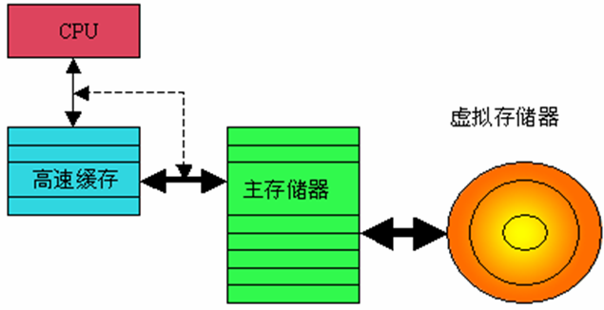
第四章 存储器
1、存储器的分类 2、存储器的层次结构（三级存储系统） 3、主存储器（内存 Main memory） 4、高速缓冲存储器（Cache） 5、虚拟存储器（Virtual Memory） 6、相联存储器（了解）
辅助存储器

Slide 14
2、存储器的层次结构
用途：存储器是计算机中用于存储程序和数据的重要部件。
对其要求： 尽可能 快 的 读写速度、
尽可能 大 的 存储容量、
尽可能 低 的 成本费用。
怎样才能同时实现这些要求呢？显然用一种存储介质是不行的。
因此在现代计算机系统中，用多级存储器把要用的程序和数据，按其
使用的紧迫程度分段调入存储容量不同、运行速度不同的存储器中。
由高速缓冲存储器、主存储器、辅助存储器组成三级结构的存储器，
由系统统一调度、统一管理。

Slide 15
2、存储器的层次结构
三级结构的存储器系统，是围绕主存储器（内存）来组织和运行的。 就是说，设计与运行程序是针对主存储器进行的，充分表明主存储器 在计算机系统中举足轻重的地位。 CPU不能直接访问辅助存储器，程序与数据从辅助存储器调入内存后， 再从内存调入CACHE， CPU访问CACHE，读写程序和数据。
辅助存储器
Cache

Slide 16
4.1
2、存储器的层次结构
1s(秒)=1000ms (毫秒) 1 ms=1000μs(微秒) 1μs=1000ns(纳秒)
10 ns
20 ns
200 ns
ms
CPU
缓存
主存
辅存
（速度）
（容量）
缓存 — 主存 层次
主存 — 辅存 层次
速度
容量
价格
CPU
快
小
高
CPU
主机
寄存器
高速缓存
主存
慢
大
低
辅助存储器

Slide 17
2、存储器的层次结构
名称 | 简称 | 用途 | 特点
高速缓冲存储器 | Cache | 高速存取正在执行的指令和数据（半导体存储器） | 存取速度快， 但存储容量小。
主存储器 | 主存 /内存 | 存取正在执行的指令和数据（半导体存储器） | 存取速度较快， 存储容量较大。
辅助存储器 | 辅存 | 持久存取所有程序和大型数据（磁性光敏） | 存取速度慢， 存储容量大。
高速缓冲存储器也有两种：
一是在CPU内 （一级CACHE、二级CACHE）。
CPU通过内部总线对其进行读/写操作。
一是在CPU外 ( 主板上 )
CPU通过存储器总线对其进行读/写操作。
内部有Cache的CPU比较贵，因为Cache需要占用大量的晶体管，是CPU晶体管总数中占得最多的一个部分，高容量的Cache成本相当高！
所以Intel和AMD，常常以L2容量的差异来作为高端和低端产品的分界标准。

Slide 18
2、存储器的层次结构
多级存储系统可以实现的前提: 程序运行时的局部性。
时间局部性：
在一小段时间内，最近被访问过的程序和数据很可能再次被访问。
空间局部性：
在空间上，这些被频繁访问的程序和数据往往集中在一小片存储区。
访问顺序局部性：
在访问顺序上，指令顺序执行比转移执行的可能性大（约5:1）
如果按照使用的紧迫与频繁程度，合理的把程序和数据分配在不同的存储
介质中。选用生产与运行成本不同、存储容量不同、读写速度不同的多种
存储介质，组成一个统一的存储器系统，使每种介质都起到不同的作用，
充分发挥各自在速度、容量、成本方面的优势，从而达到最优性能价格比。
例如：用容量最小、速度最快的SRAM芯片组成CACHE，
用容量较大、速度适中的DRAM芯片组成主存储器（核心）
用容量特大、速度极慢的磁盘设备构成辅助存储器。

Slide 19
2、存储器的层次结构
层次存储系统遵循的原则：
1）一致性原则：
处于不同存储器中的同一个数据应保持相同的值。
2）包含性原则：
处在内层（距离CPU近）的数据一定被包含在其外层的存储器中，
反之则不成立。
（即内层存储器中的数据是其相邻外层存储器部分数据的复制品）

Slide 20
第四章 存储器
1、存储器的分类 2、存储器的层次结构（三级存储系统） 3、主存储器（内存 Main memory） 4、高速缓冲存储器（Cache） 5、虚拟存储器（Virtual Memory） 6、相联存储器（了解）
辅助存储器

Slide 21
3、主存储器（内存）
3.1、主存储器概述
3.2、主存储器构成
3.2.1、存储位（RAM,ROM）
3.2.2、存储单元（地址译码）
3.2.3、存储器（芯片封装）

Slide 22
3.1、主存储器概述
主存储器的构成：
RAM（随机读写存储器）
SRAM（静态RAM）: 静态RAM分双极型和MOS型两类。
DRAM（动态RAM）: 动态RAM只有MOS型。
ROM（只读存储器）
MROM（掩膜ROM）
PROM（一次可编程ROM）
EPROM（可擦除可编程ROM）
VERPROM（紫外线擦除）
EEPROM（电擦除）
FLASH Memory（闪速存储器）
半导体
存储器
SRAM存储器： 存取速度快、集成度低、位平均功耗高，小容量主存。
DRAM存储器：存取速度慢、集成度高、位平均功耗低，大容量主存。

Slide 23
3.1、主存储器概述
主存储器的性能指标：存储容量、存取时间、存储周期、存储器带宽。
指标 | 含义 | 表现 | 单位
存储容量 | 一个存储器中，包含的存储单元总数。 | 主存的容量 | 存储字，字节 一个字节=8位 一个字=2字节
存取时间 | 从一次读（写）操作命令发出，将数据读入（取出）数据缓冲器后，该操作完成所经历的时间。 | 主存的速度 | ｎｓ纳秒
存储周期 | 相邻两次读（写）操作，所需间隔的最小时间。（存取时间+信号恢复时间） | 主存的速度 | ｎｓ纳秒
存储器 带宽 | 单位时间内，存储器所存取的数据总量。（衡量数据传输速率的重要技术指标） | 主存的速度 | 字节/秒
1s(秒)=1000ms (毫秒) 1 ms=1000μs(微秒) 1μs=1000ns(纳秒)

Slide 24
3、主存储器
3.1、主存储器概述
3.2、主存储器构成
3.2.1、存储位（RAM,ROM）
3.2.2、存储单元（地址译码）
3.2.3、存储器（芯片封装）
存储位
存储单元
存储器

Slide 25
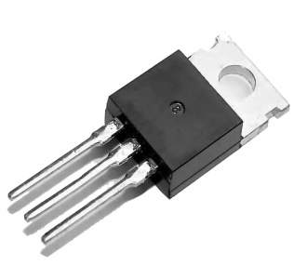
Review: 晶体三极管与反相电路
三极管：集电极、发射极、基极
（相当于一个电子开关。）
三极管构成了一个反相器电路，完成逻辑取反功能。
反相器电路是构成其他数字逻辑线路的基础电路。
电源
+Vcc(+5V)
+Vcc
电阻
基极 输入高电平 > 0.7 V （三极管导通）
电流通过电阻，从集电极流向发射极
集电极与发射极之间电压差接近0V。
所以集电极输出电平为0 V，
基极 输入低电平 = 0 V（三极管截止）
电流不能通过集电极流向发射极
集电极与发射极之间电压差高，比如 > 4 V，
所以集电极输出电平为4 V。
集电极
输出
输出
输入
输入
基极
发射极
接地
接地
两个反相器

Slide 26
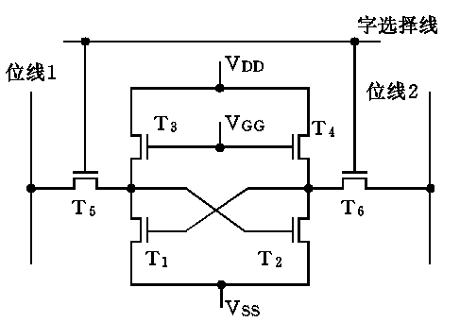
3.2.1、位单元构成
1） SRAM_静态随机存储器: 存储位
存储机理：利用双稳态触发器保存数据（0或1）。
存 1：T1导通、T2截止
存 0：T1截止、T2导通
字线 Z：连地址线
位线W：连数据线
分析：
（1）保持数据：不送地址信号（Z=0，T₅T₆截止）
（2）读出：送地址（Z=1, T₅T₆导通），发读命令
（3）写入：送地址（Z=1, T₅T₆导通），送数据（W=0/1），发写命令
六管静态位单元
地址线
Z=1
数据线
数据线
W=1
读1
写1
W=0
读0
写0
SRAM：容量小、存取速度快、静态无需刷新电路。（小容量Cache）

Slide 27
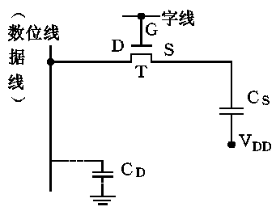
3.2.1、位单元构成
2） DRAM_动态随机存储器: 存储位
存储机理：利用MOS电路中栅板电容保存数据。
存 1：电容有电荷
存 0：电容无电荷
字线Z：连地址线
位线W：连数据线
分析：
（1）保持信息：不送地址信号（Z=0，T截止）
（2）读出：送地址（Z=1 ，T导通），发读命令
（3）写入：送地址（Z=1 ，T导通），送数据（W=0/1），发写命令
单管动态位单元
地址线
Z=1
+
W=1
读1
写1
-
DRAM：容量大、存取速度慢、动态需要刷新电路。（大容量内存）

Slide 28
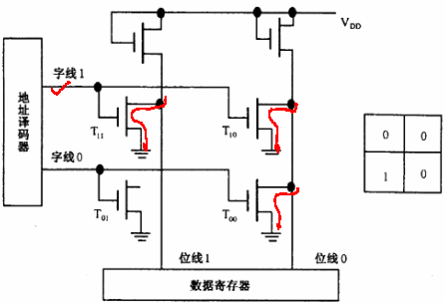
3.2.1、位单元构成
3） ROM_只读存储器: 存储位
ROM位单元示意图
导通
读0
有电流
生产时，若存“1”就烧断。
并可通过不同技术实现改写，即该处可连 / 可断。

Slide 29
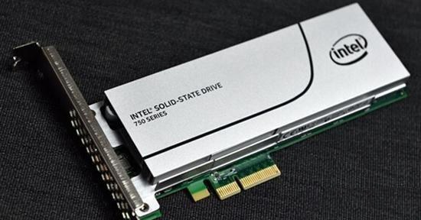
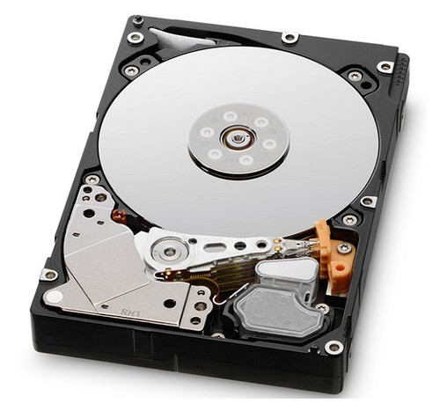
补充：SSD半导体的固态存储器
固态硬盘（Solid State Drive）
用固态电子存储芯片阵列而制成的硬盘，
由控制单元和存储单元（FLASH或DRAM芯片）组成。
固态硬盘的存储介质分为两种：
一种是采用闪存（FLASH芯片）作为存储介质（主流）；
一种是采用DRAM作为存储介质（非主流，需要独立电源）。
闪存：是电子可擦除只读存储器的变种
逐渐代替硬磁盘

Slide 30
3、主存储器
3.1、主存储器概述
3.2、主存储器构成
3.2.1、存储位（RAM,ROM）
3.2.2、存储单元（地址译码）
3.2.3、存储器（芯片封装）
存储位
存储单元
通过地址译码
寻找存储单元
存储器

Slide 31
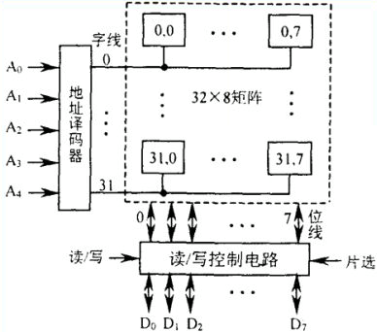
3.2.2、地址译码
地址译码器：把地址信号翻译成，对应存储单元的选择信号。
单译码 | 适用于小容量存储器 | 一个译码器
双译码 | 适用于大容量存储器 | X方向和方Y向两个译码器
单译码：（字结构存储器）
32条选择线（字线）W₀-W₃₁
某选择线被选中时，同一行中的各位b₀-b₇都被选中。
由读/写电路对该存储单元内容一并进行读写操作。

Slide 32
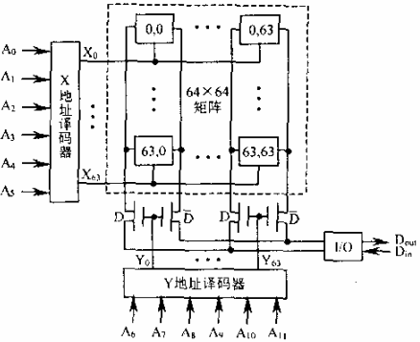
3.2.2、地址译码
双译码：（位结构存储器）
把K位地址线分成接近相等的两段，
一段为水平方向X地址线，
供X地址译码器译码，
一段为垂直方向Y地址线，
供Y地址译码器译码。
X和Y两个方向选择线的
交叉点选中某一存储位。
目前大容量存储器都采用双向译码方式。
双译码比单译码使用的选择线少, 为什么？
例如：12位地址线
双译码器 64+64=128 根选择线
单译码器 4096 根选择线

Slide 33
3、主存储器
3.1、主存储器概述
3.2、主存储器构成
3.2.1、存储位（RAM,ROM）
3.2.2、存储单元（地址译码）
3.2.3、存储器（芯片封装）
存储位
存储单元
存储芯片

Slide 34
地
址
信
号
线
地址信号线
存储器的封装（蓝色的封装方式，芯片的引脚太多）

Slide 35
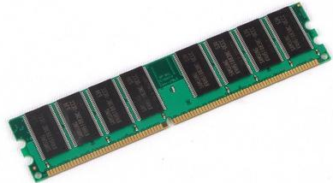
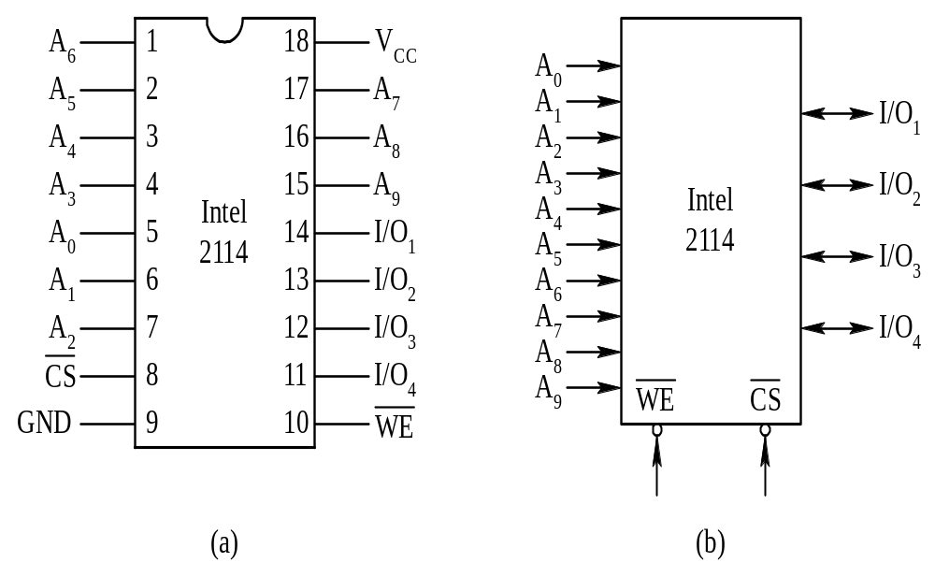
3.2.3、主存储器组成
RAM存储芯片的封装
内存条是由
多个存储芯
片扩展而成
Intel 2114引脚及逻辑符号
(a) 引脚 (b) 逻辑符号
数据线
地址线
读写
信号
片选
信号

Slide 36
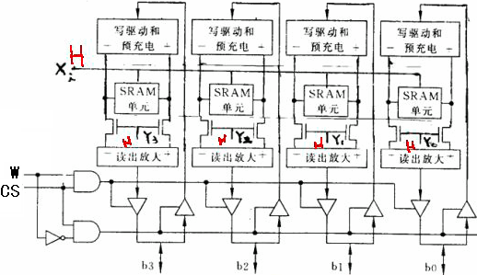
3.2.3、主存储器组成
存储芯片输入输出数据时，通过三态门电路与数据总线相连。
由片选信号/CS和读写信号/WE一起来控制三态门。
写入：CS=1，/W=0，从数据总线写入数据到存储芯片。
读出：CS=1，/W=1，由存储芯片读出数据到数据总线上。
注意：读、写操作分时进行，输入与输出三态门互锁，防止数据总线信号冲突。
地址线
Z=1
1
1
1
1
1
1
1
1
读
写
读
写
读
写
读
写
数据总线

Slide 37
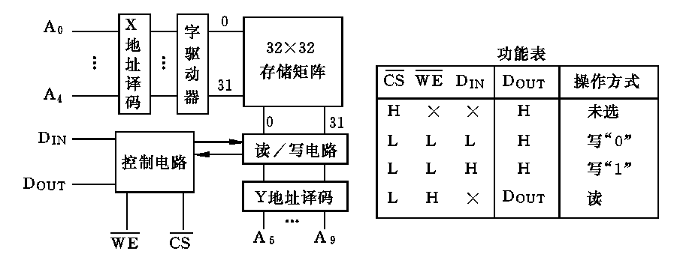
3.2.3、主存储器组成
RAM存储芯片包括：存储体、读写电路、地址译码、控制电路。
读写信号
片选信号

Slide 38
3.2.3、主存储器组成
存储体（存储芯片）：存储单元的集合，通常用X地址线和Y地址线交叉点
选择所需的存储单元。
地址译码器：将地址信号转换成输出端的存储单元选择信号，
用来驱动相应的读写电路，访问选中的存储单元。
驱动器: 双译码结构中，在译码器输出后加驱动器，驱动挂在各条X方向
选择线上的所有存储元电路。
I/O电路：在数据总线和被选存储单元之间，控制被选中的存储单元读出
或写入，并放大数据信号。
片选信号/CS: 在选择地址时，首先要选片，只有当片选信号有效时，
该存储芯片才有效。
输出驱动电路:为了扩展存储器的容量，常需要将几个芯片的数据线并联
使用；另外，存储器的读出数据或写入数据都放在双向的数
据总线上，这就用到三态输出缓冲器。

Slide 39
1K=2¹⁰=1024
8K=2¹³ 16K=2¹⁴
见K就+10
复习与作业
例：某RAM芯片，其存储容量为16K*8位，问：
（1）该芯片引出线的最小数目应为多少（不考虑电源线、接地线）？
（2）存储器芯片的地址范围是什么？
解：
（1）16K = 2¹⁴，所以地址线14根，存储字长8位，所以数据线8根，
加上芯片的片选信号线1、读写控制信号线1、
该芯片引出线最少： 14+8+1+1=24 条。
（2）存储器芯片的地址范围
0000H ~ 3FFFH
0000H
1 | 0 | 1 | 1 | 0 | 0 | 1 | 0
3FFFH

Slide 40

复习与作业
复习章节：
第4章 存储器
4.1 概述
4.2 主存储器
按 字节 编址， 按 双字节 寻址。
作业： P150 3、4、5、6、7、8
课外搜索：CPU与内存条的主流型号与参数。

